Slide 1
Devoirs pour les grandes vacances
Lire tout le livre No et Moi
Timeline per chapter – choose an appropriate title for each chapter.
Make your list of essential vocabulary of the book and learn it.
Finish IRP research
Revise grammar (especially tenses and pronouns)
Revisit vocabulary learnt this year

Slide 2
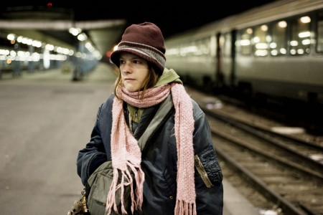
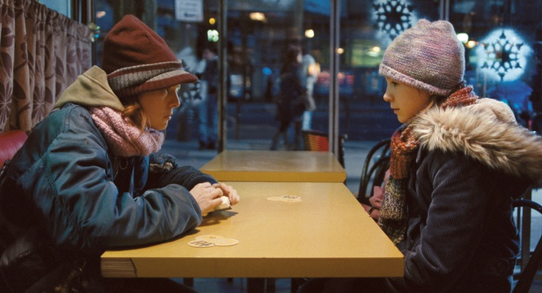
No et moi
Chapitre 5
p.32-38
Starter: Répondez aux questions suivantes.
Où se passe l’action?
Quels sont les personnages présents dans ce chapitre?
Où est-ce que Lou passe son temps à la récrée? Pourquoi?
Challenge: Qu’est-ce que ça veut dire ‘être muette comme une carpe’?

Slide 3
M. Marin
Quel genre de prof est M. Marin? Quelle description fait Lou de M. Marin? Essaye de le dessiner selon son imagination.
Quelles sont les règles dans sa classe?
Comment voit-on qu’il est sarcastique?
Comment Lucas réagit à son sarcasme?
Que nous apprend M. Marin sur les femmes SDF?
Challenge: Aimerais-tu avoir M. Marin comme professeur? Pourquoi?

Slide 4
LOU
Comment peut-on voir que Lou est très timide dans ce chapitre?
Qu’est-ce qu’elle porte? En quoi est-elle différente des autres filles au niveau de son style? De sa personnalité?
Pourquoi est-ce que Lou est toute seule pendant la récré?
Pourquoi Lou n’est-elle pas allée à la fête de Léa? Pourquoi elle voulait pleurer?
A quoi est-ce que la psychologue compare Lou?

Slide 5
Challenges:
Relève le vocabulaire lié à la médecine et utilisé par Lou? Pourquoi elle utilise ce vocabulaire?
Que pensez-vous des descriptions faites et du ton utilisé par l’auteur dans ce chapitre?

Slide 6
Travail par table
Speaking card game
Citations importantes des chapitres 1 à 5

Slide 7
Devoirs pour les grandes vacances
Lire tout le livre No et Moi
Timeline per chapter – choose an appropriate title for each chapter.
Make your list of essential vocabulary of the book and learn it.
Finish IRP research
Revise grammar (especially tenses and pronouns)
Revisit vocabulary learnt this year

